Slide 1
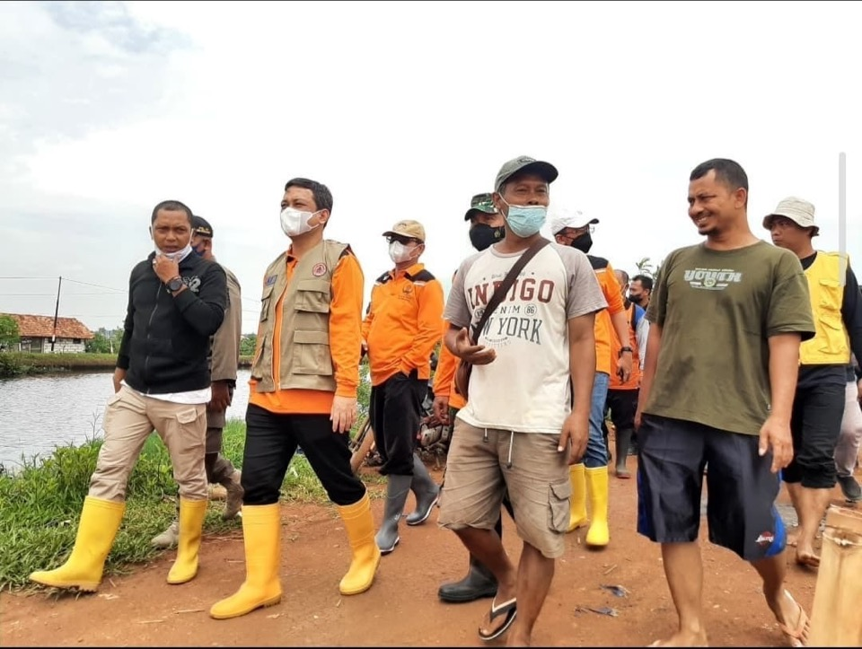
BERITA LAYAK PUBLISH
Oleh Tubagus M. Sadaruddin, S.E.,M.Si.
Kepala Bidang IKP Dinas Komunikasi dan Informatika Kota Pekalongan

Slide 2
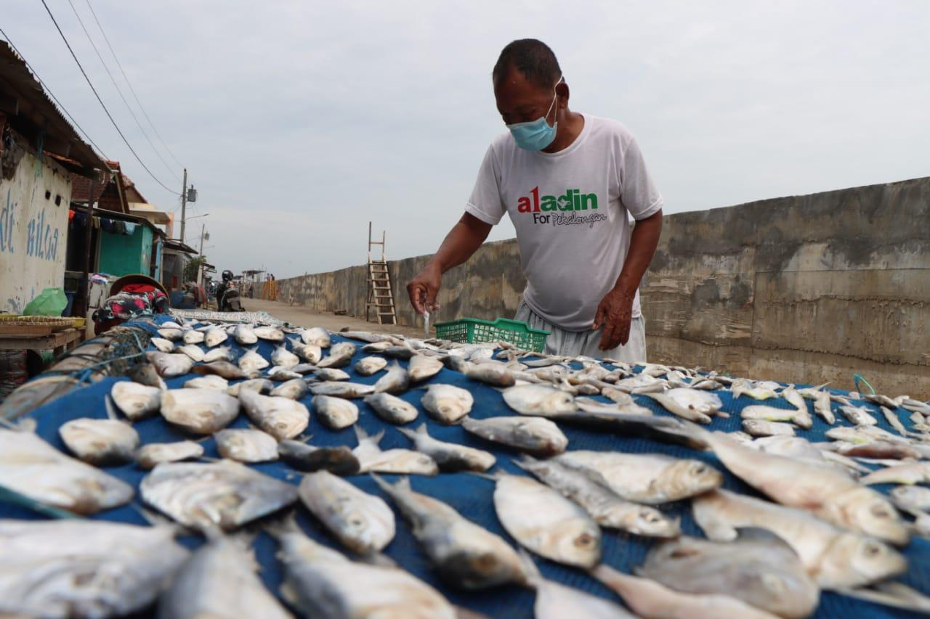
Standar Minimal Sebuah Berita
1. Fakta
Berita harus merupakan kejadian yang nyata terjadi
Terdapat opini/pendapat narasumber yang menegaskan mengenai peristiwa tersebut
Terdapat pernyataan yang menyatakan sumber berita tersebut
Opini wartawan yang dicampuradukan dalam pemberitaan tidak bisa disebut fakta/karya jurnalistik

Slide 3
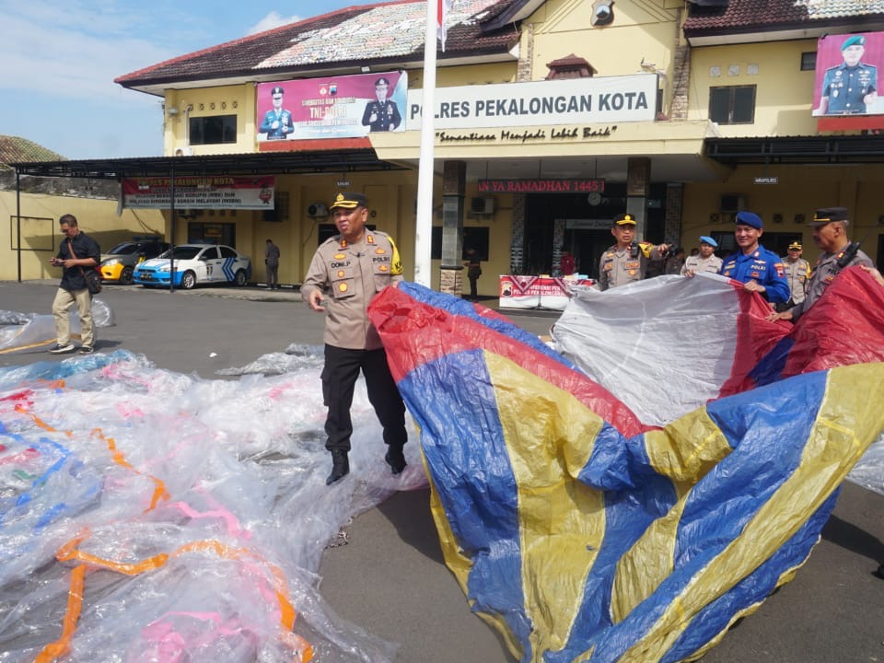
2. Obyektif. Sesuai dengan keadaan sebenarnya, tidak boleh dibumbui sehingga merugikan pihak yang diberitakan. Reporter/wartawan dituntut adil, jujur dan tidak memihak, apalagi tidak jujur secara yuridis merupakan sebuah "Pelanggaran Kode Etik Jurnalistik".

Slide 4
3. Berimbang. Porsi sama, tidak memihak/tidak berat sebelah. Reporter harus mengabdi pada kebenaran ilmu atau kebenaran berita itu sendiri dan bukan mengabdi pada sumber berita (check, re-check and balance) yang perlu didukung dengan langkah konfirmasi dari pihak-pihak yang terkait dalam pemberitaan.

Slide 5
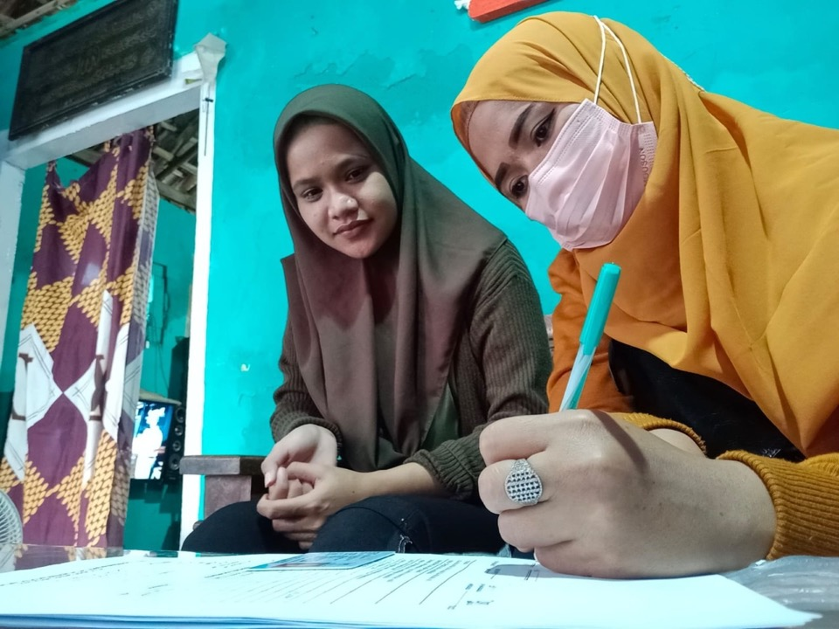
4. Lengkap. Terkait dengan rumus umum penulisan berita yakni 5W+1H yakni:
(1) What: Peristiwa apa yang terjadi (unsur peristiwa) (2) When: Kapan peristiwa terjadi (unsur waktu) (3) Where: Dimana peristiwa terjadi (unsur tempat) (4) Who: Siapa yang terlibat dalam kejadian (unsur orang/manusia) (5) Why: Mengapa peristiwa terjadi (unsur latar belakang/sebab) + (1) How: Bagaimana peristiwa terjadi. (unsur kronologis peristiwa)

Slide 6
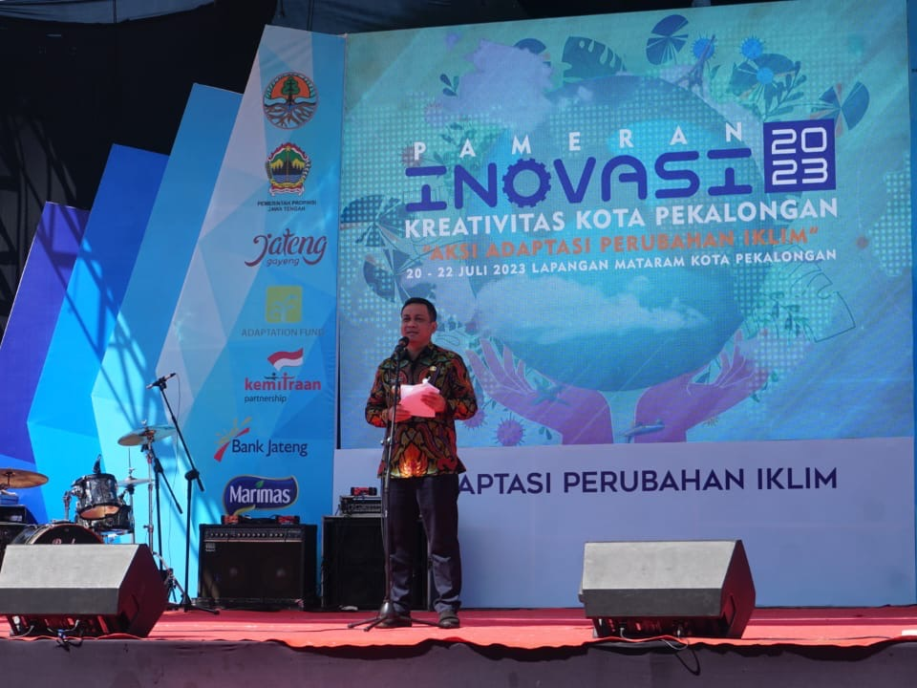
5. Akurat. Tepat, benar dan tidak terdapat kesalahan. Akurasi sangat berpengaruh pada penilaian kredibilitas media maupun reporter itu sendiri.

Slide 7
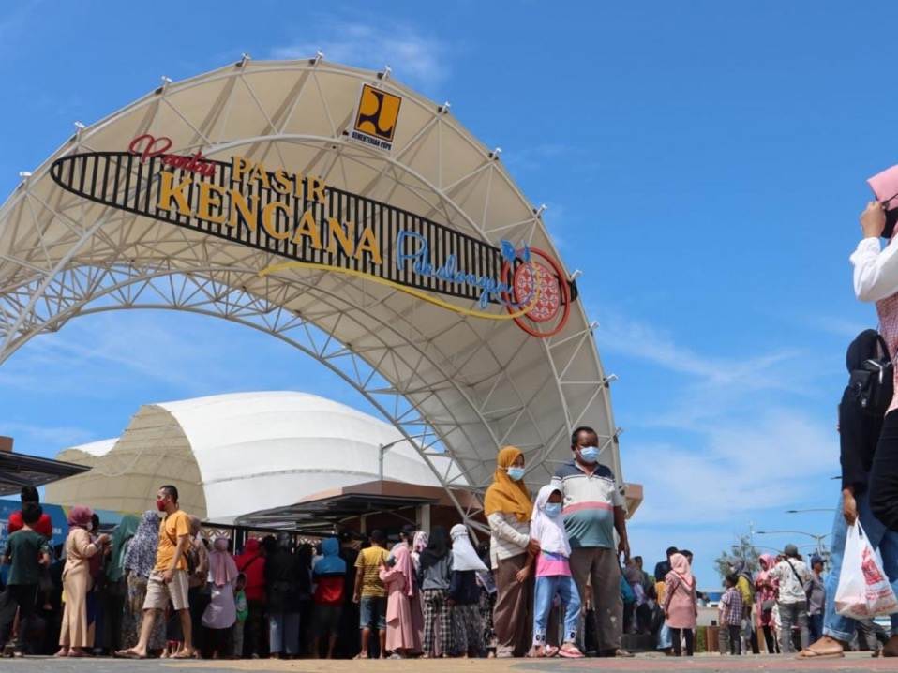
JENIS-JENIS BERITA
Straight News
Soft News
Hard News
Interpretative News
Depth News
Investigation News
Features News
Editorial
Comprehensive News

Slide 8
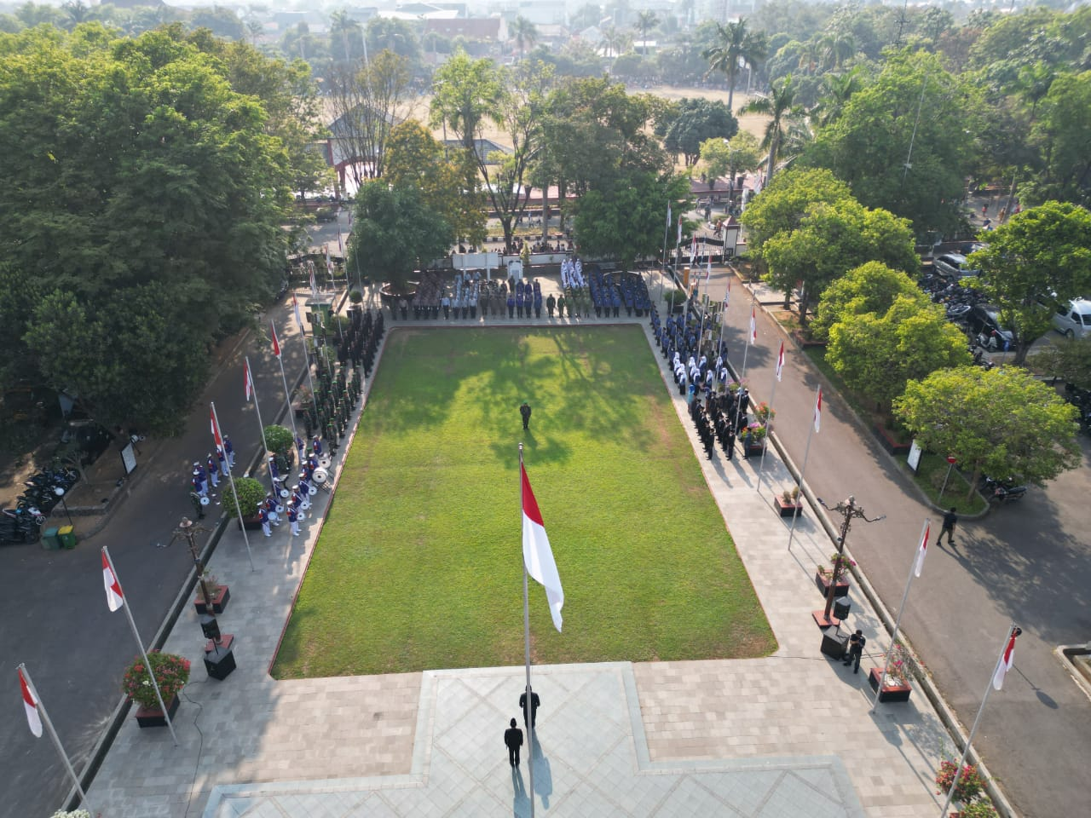
Teknik Penulisan Berita
Pencarian Fakta
Pencarian fakta mengenai suatu peristiwa di mulai dari pemenuhan unsur-unsur berita yaitu 5W + 1H. Pencarian fakta dapat menggunakan metode seperti observasi dan wawancara
Apa Itu 5W 1H?
Pada dasarnya, definisi dari 5W 1H ini adalah sebuah panduan yang berisikan pertanyaan pertanyaan untuk menyusun sebuah teks berita. Nah, pertanyaan-pertanyaan tersebut akan “dijawab” sendiri oleh penyusun teks berita. Melalui jawaban-jawaban itulah, informasi akan teks berita akan tersusun dan kemudian disempurnakan sesuai dengan struktur dan kaidah kebahasaannya. Pada 5W 1H ini terdapat 6 unsur yakni berupa: What (Apa), Who (Siapa), Where (Dimana), When (Kapan), Why (Mengapa), dan How (Bagaimana).

Slide 9
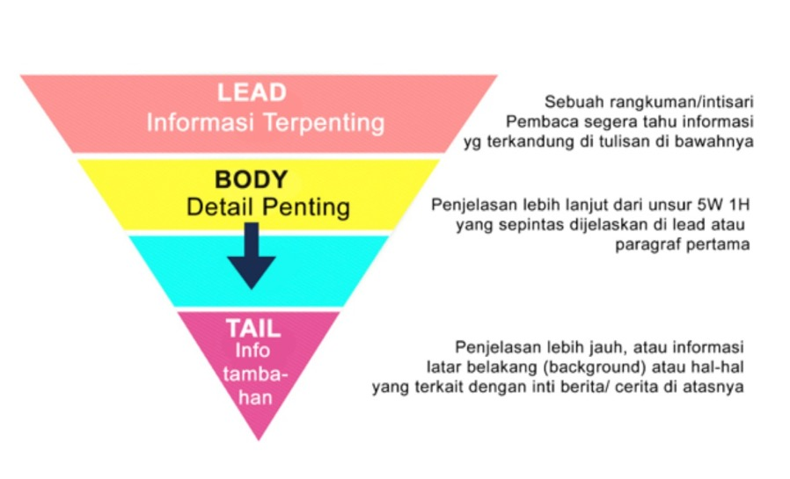
TAHAP PENULISAN

Slide 10
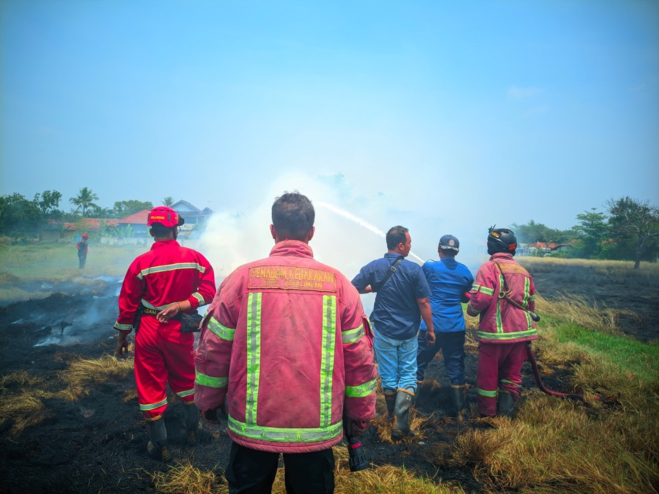
STRUKTUR PIRAMIDA TERBALIK
Lead
Di dalam lead terdapat komponen penting berupa 5W 1H, lead menjelaskan apa, siapa, di mana, kapan, mengapa, bagaimana kejadian berlangsung. Jadi, informasi utama akan ada di bagian awal cerita. Biasanya terdiri dari 1 hingga 2 paragraf tipis yang terdiri dari 30 kata.
Body
Body yang berisi detail penting. Jadi dalam body ada penjelasan lebih lanjut mengenai unsur 5W+1H yang sudah disebutkan dalam lead atau pembuka.
Tail
Tail atau ekor berita, merupakan bagian yang berisi informasi tambahan atau pelengkap dari berita. Biasanya jurnalis akan menuliskan penilaian penulis, harapan atau background informasi sebelumnya.

Slide 11
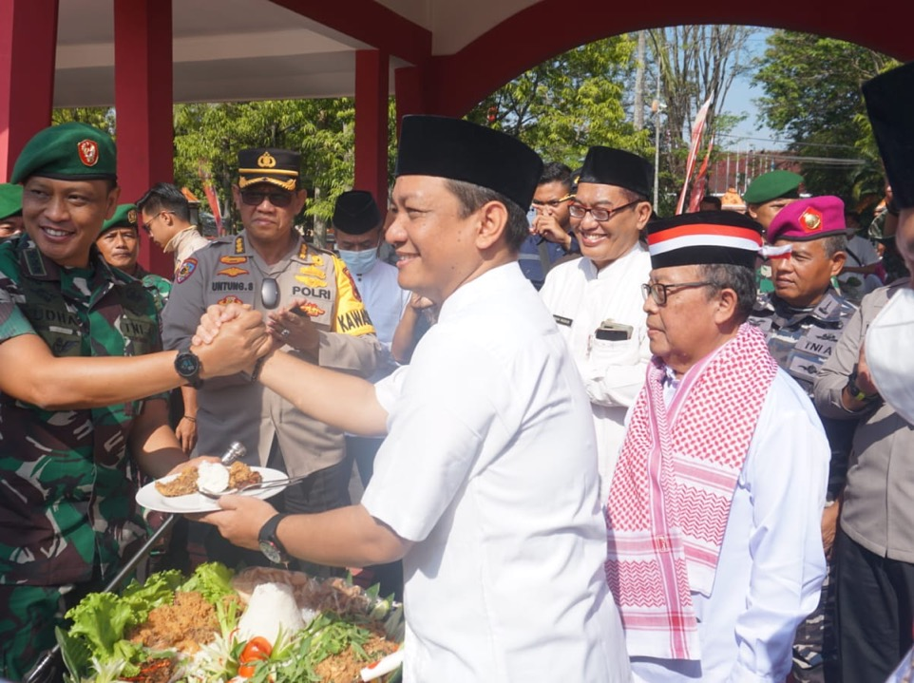
SELESAI

